Slide 1
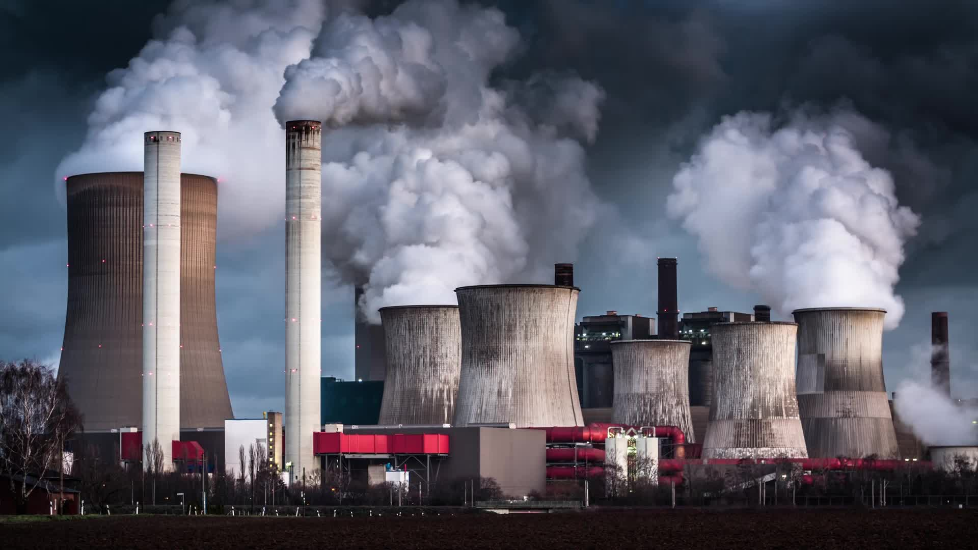
AR6 Climate Change 2022:
Impacts, Adaptation and Vulnerability
Sekce A + B
Šimon Basík, Emma Hegerová

Slide 2
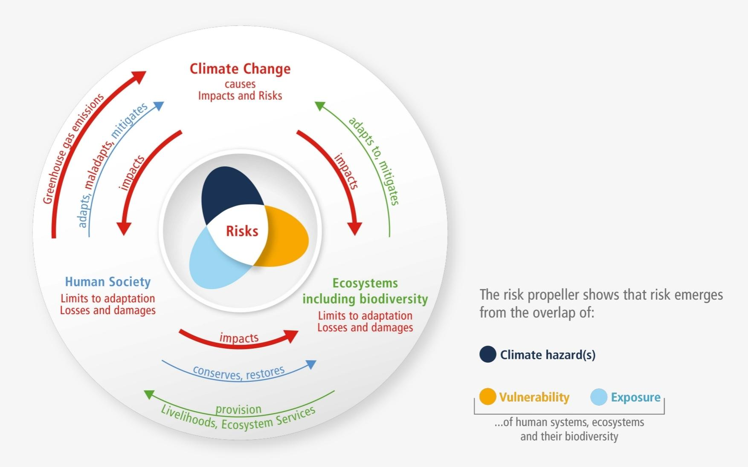
IPCC, AR6 WG II. SfP, A

Slide 3
Pozorované dopady změny klimatu

Slide 4
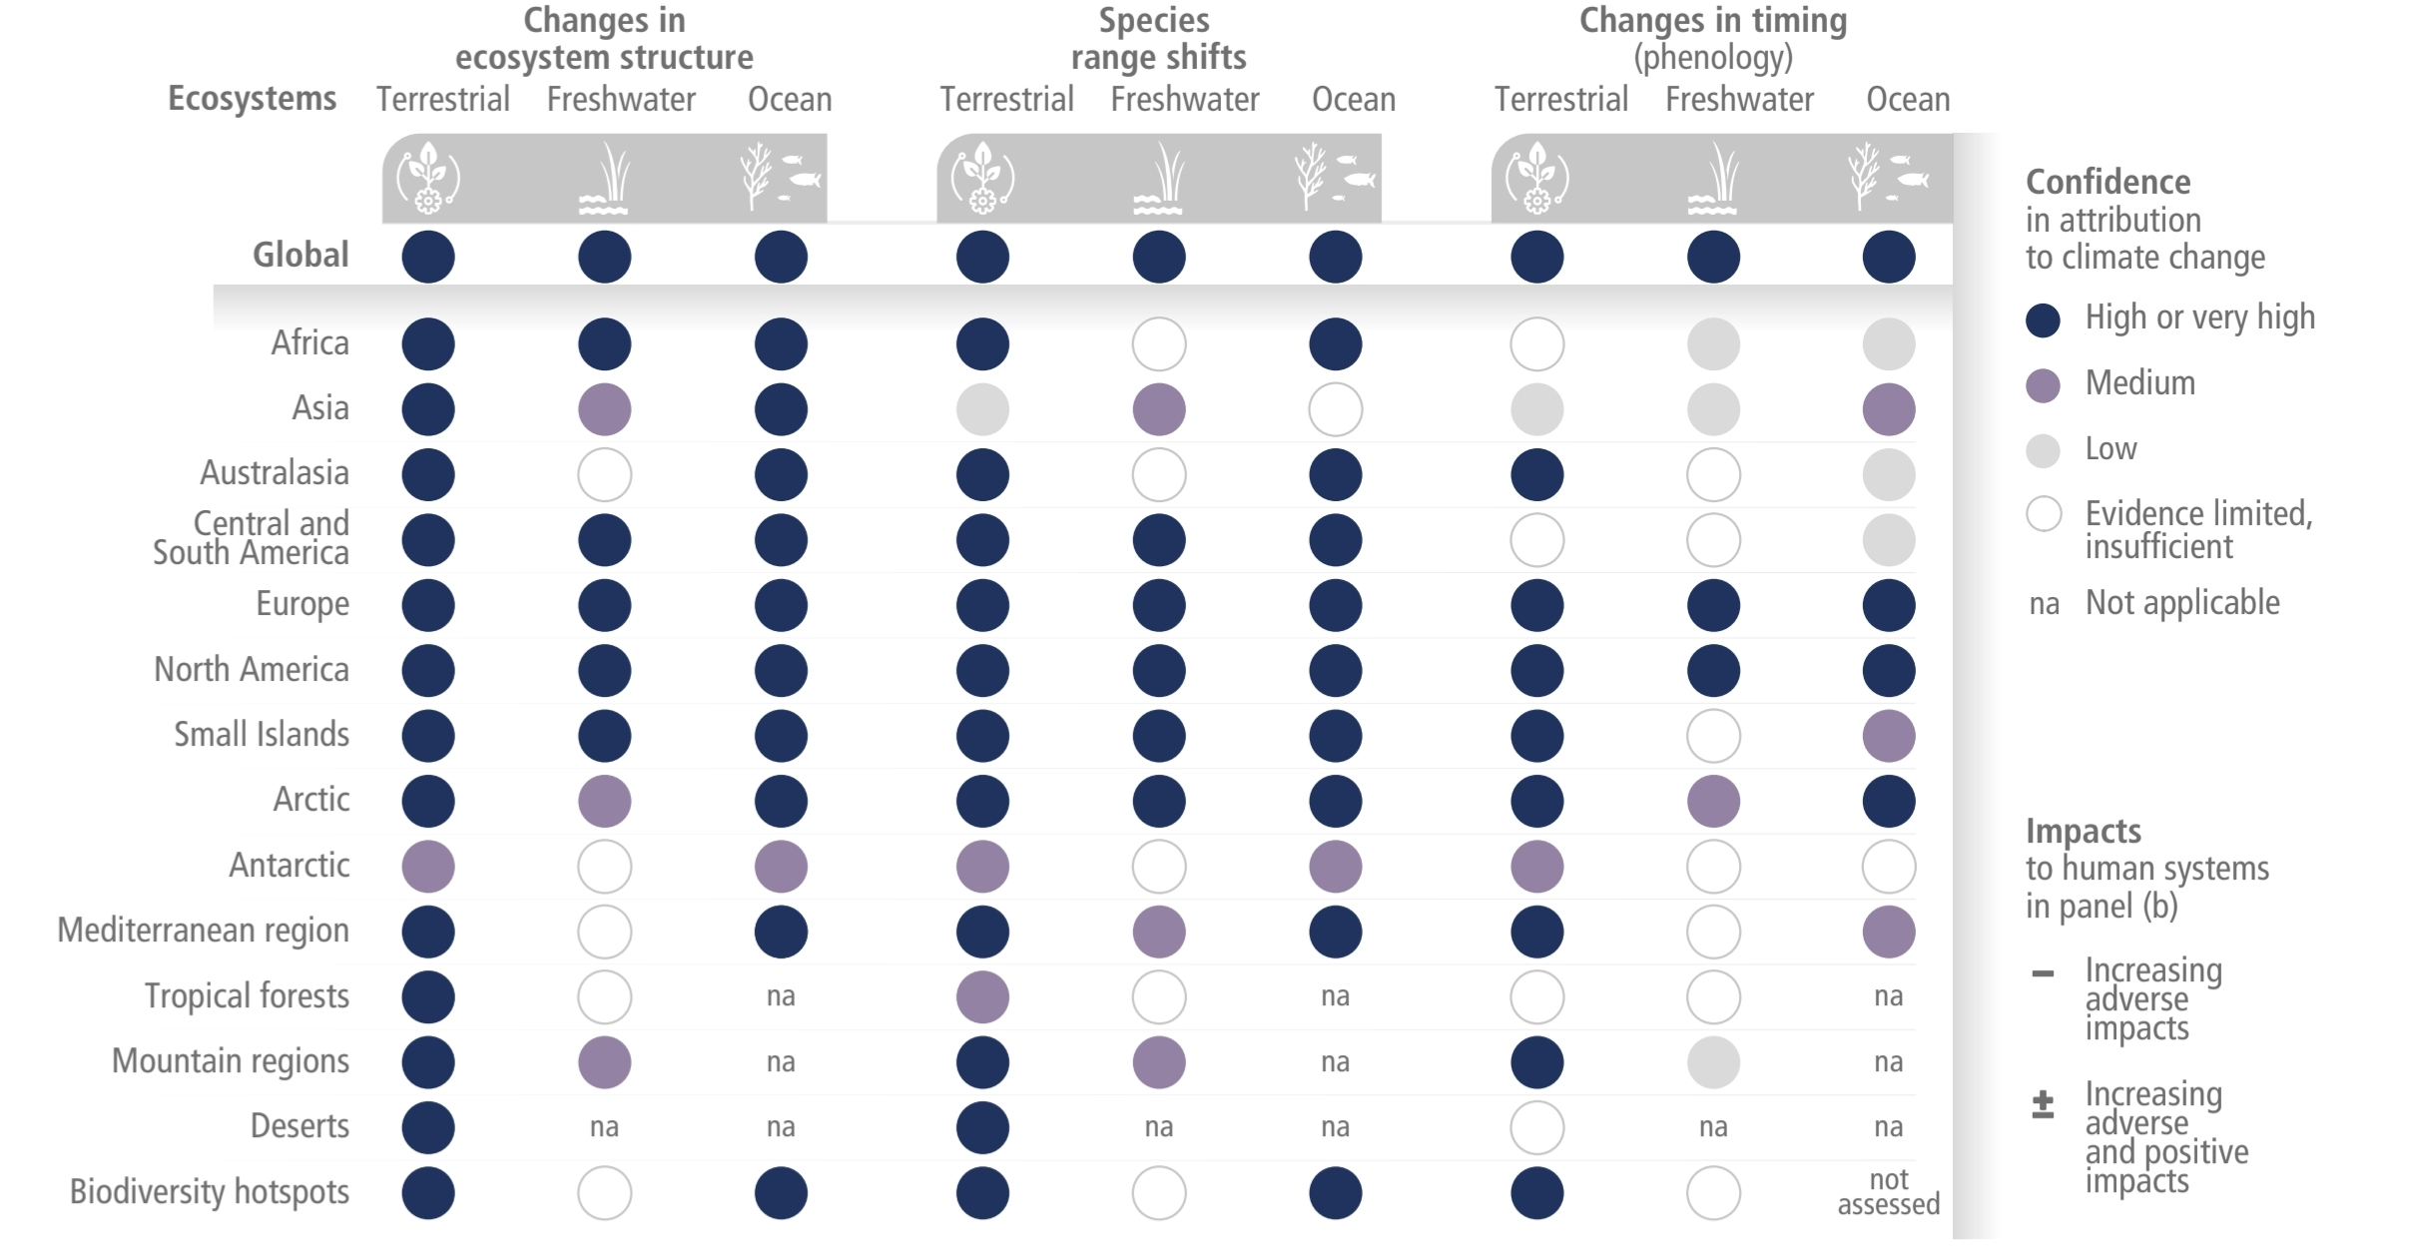
IPCC, AR6 WG II. SfP, B.1

Slide 5
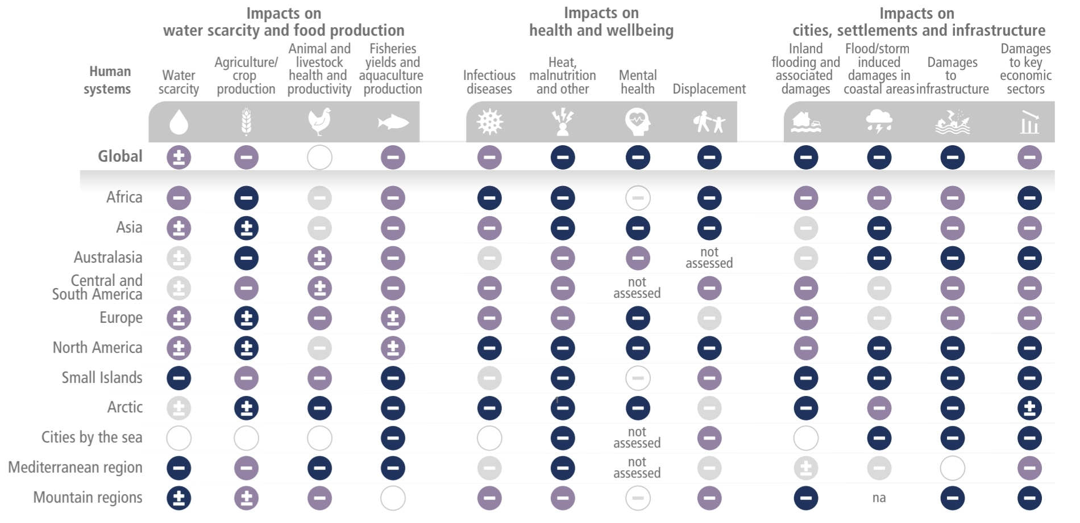
IPCC, AR6 WG II. SfP, B.1

Slide 6
Zranitelnost lidstva a ekosystémů
Rozdíly napříč regiony
Ničení ekosystémů zvyšuje zranitelnost lidí
Vliv neklimatických faktorů
Budoucnost zranitelnosti

Slide 7
Rizika
Krátkodobé (2021-2040)
Střední a dlouhodobé (2041-2100)

Slide 8
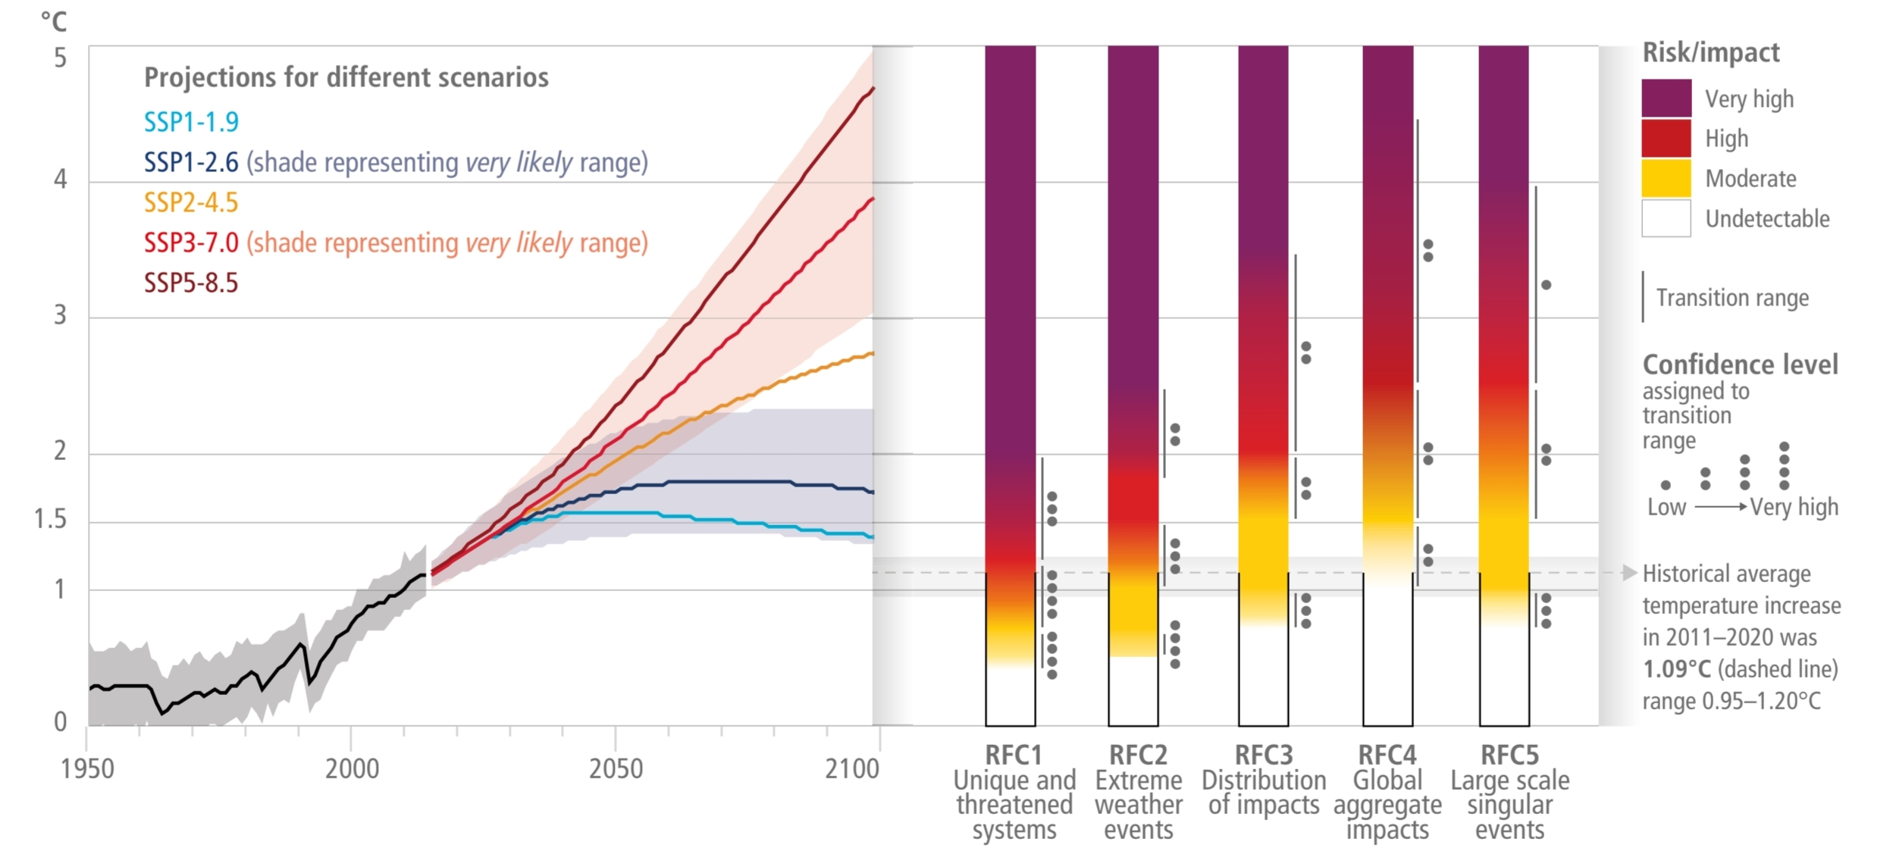
IPCC, AR6 WG II. SfP, B.4

Slide 9
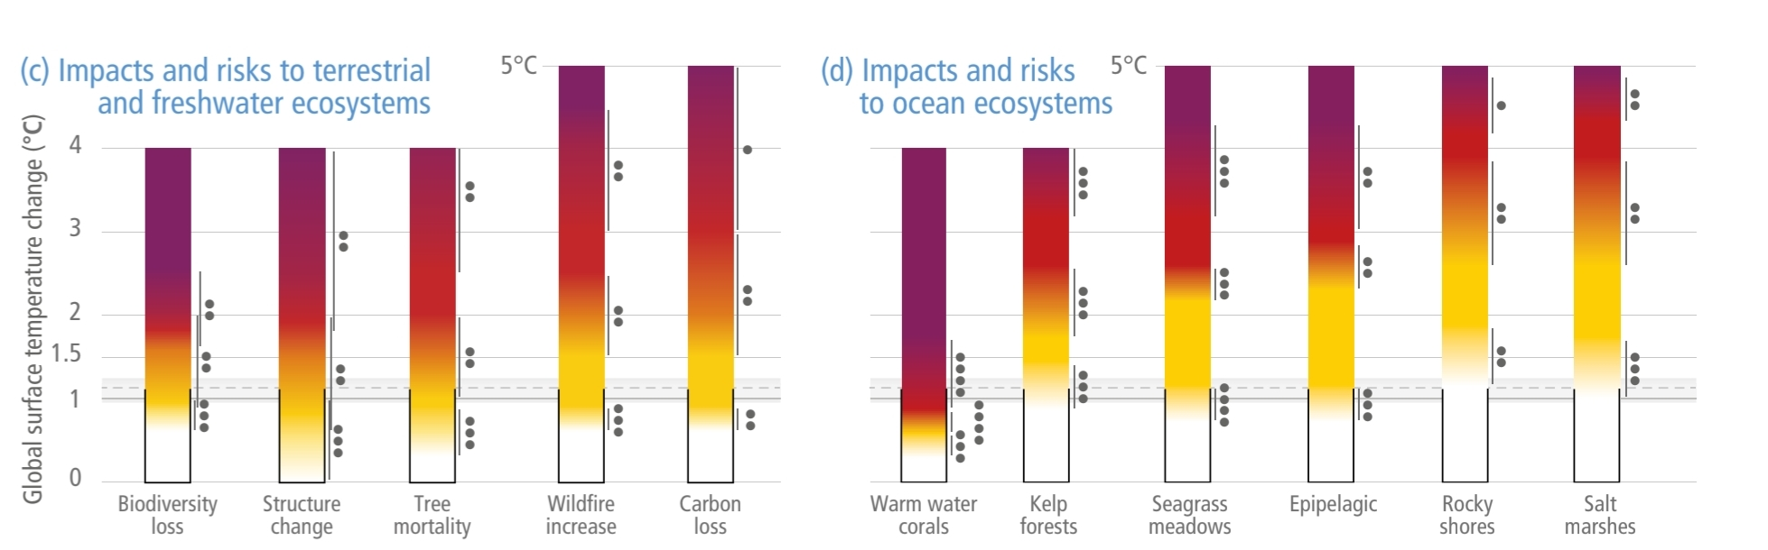
IPCC, AR6 WG II. SfP, B.4

Slide 10
Komplexní rizika
Složená
Interakce klimatických a neklimatických dopadů
Vznik nových zranitelností a hazardů
Kaskádující
Pozitivní zpětné vazby v systémech
Šíření dopadů regiony

Slide 11
Dopady krátkodobého překročení
Trvalé změny přímo uměrné překročení
Kolaps vysoko-uhlíkových společenstev

